Slide 1
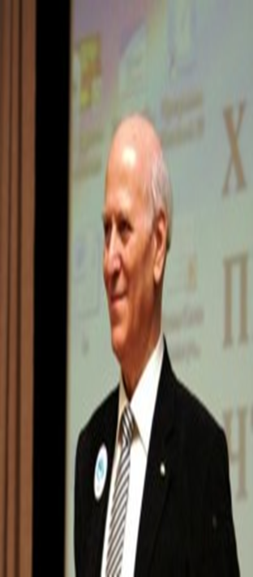
Психолого – педагогічне забезпечення особистісно – орієнтованої освіти на засадах гуманної педагогіки
Авторський семінар та Всеукраїнські Читання з гуманної педагогіки за участю Ш.О.Амонашвілі та П.Ш.Амонашвілі у Києві

Slide 2
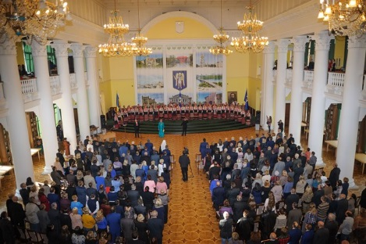
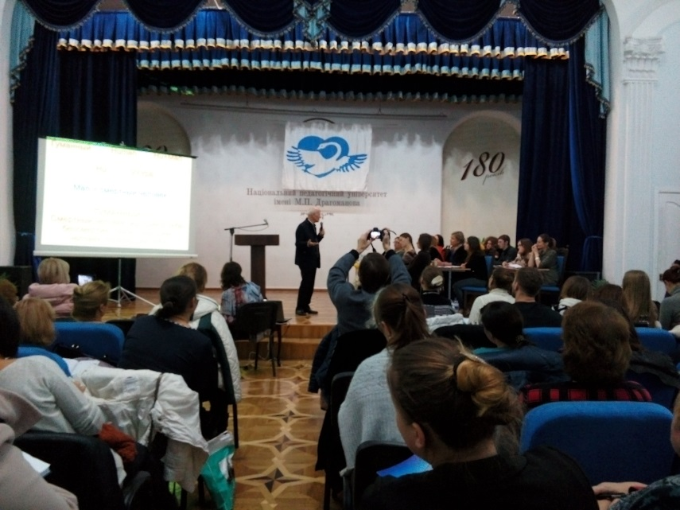
Дорогі друзі, педагоги, батьки, всі-всі, хто турбується про щасливе дитинство!
13-14 жовтня Ш.О.Амонашвілі та П.Ш.Амонашвілі провели Авторський семінар, присвячений гуманній педагогіці, для вчителів, педагогів та усіх зацікавлених.
15-16 жовтня за участю Ш.О.Амонашвілі та П.Ш.Амонашвілі відбулися Всеукраїнські Читання з гуманної педагогіки "Полюбіть майбутнє - виростуть крила!" На Читаннях відбулися майстер-класи, творчі майстерні та багато-багато цікавого.

Slide 3
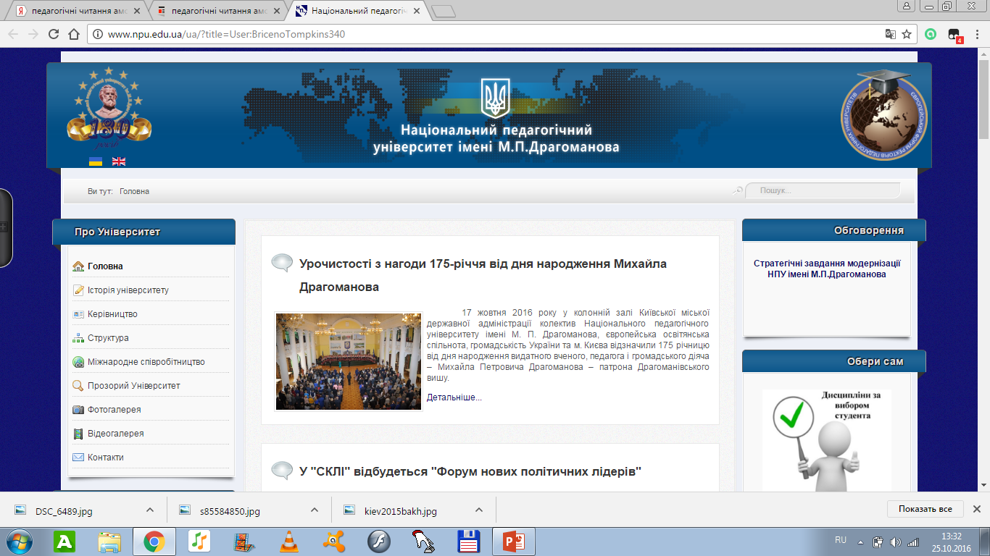
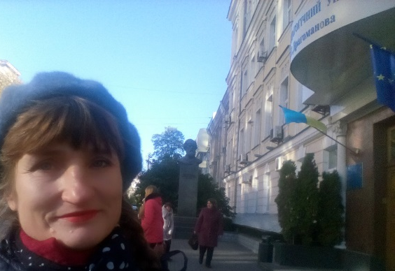
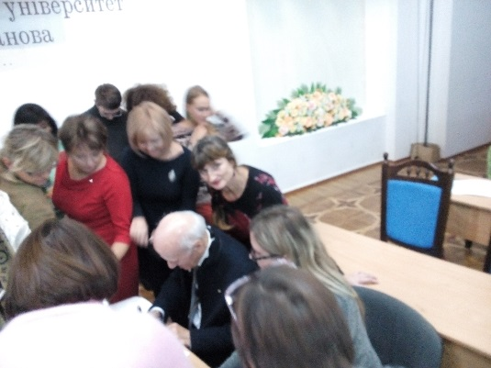
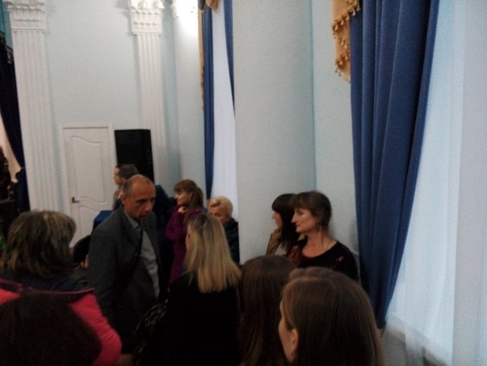
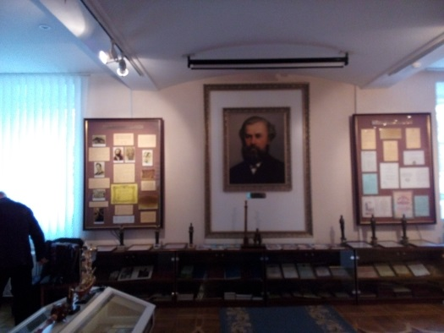
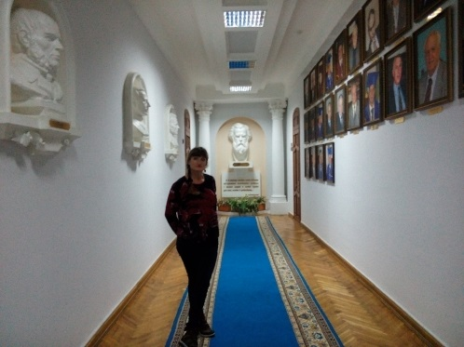
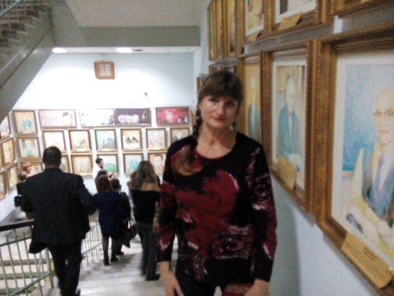
Місце проведення

Slide 4
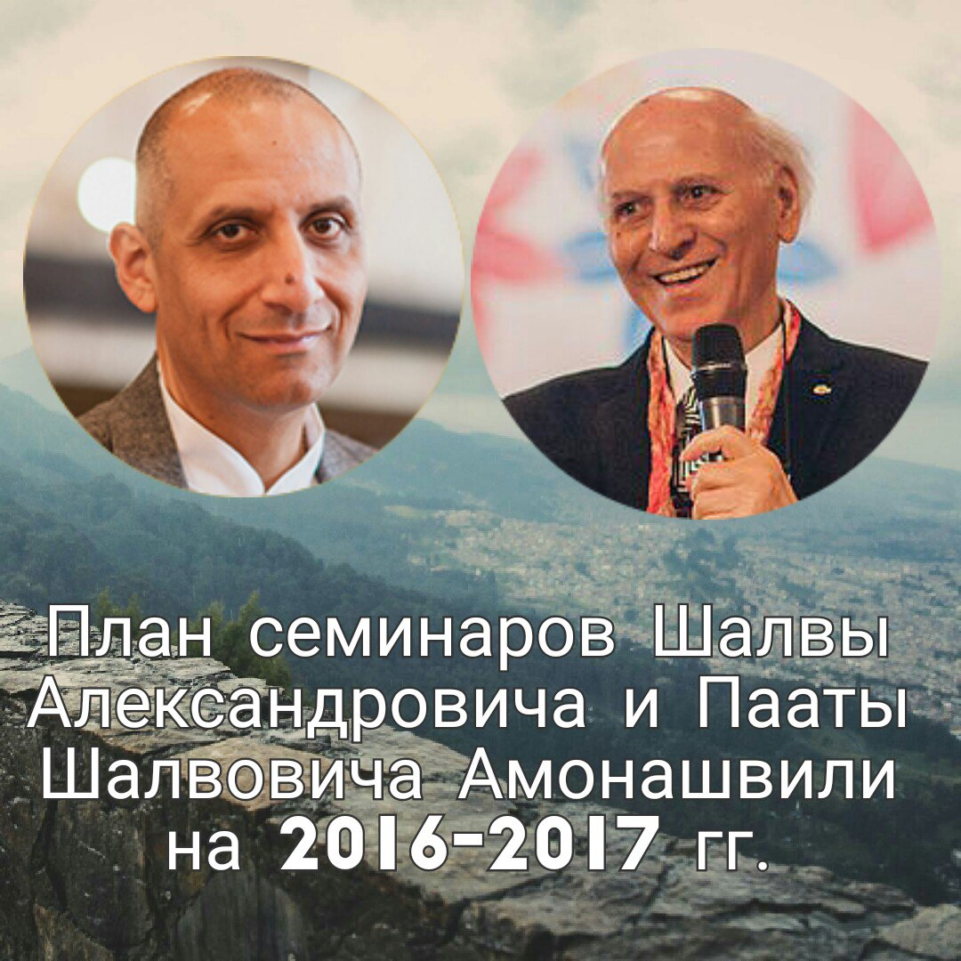
1. Киев, Украина. Семинар для педагогов. 13-14 октября 2016 года
Организатор: Эрметов Игорь
Телефон: +380-672-342486
E-mail: ermetov@gumanpedagog.org.ua
3. Вильнюс, Литва. Семинар для родителей и педагогов.
28-29 октября 2016 года
4. Баку, Азербайджан. Семинар для педагогов.
22-24 декабря 2016 года
5. Караганда, Казахстан. Семинар для педагогов. 2-6 марта 2017 года.
6. Боровое, Казахстан. Фестиваль для детей и родителей.
9-12 марта 2017 года.
7. Гродно, Беларусь. Семинар для родителей «Мама, папа и я».
18-19 марта 2017 года
8. XVI Международные Чтения гуманной педагогики. Минск, Беларусь.
24-26 марта 2017 года
9. Кишинев, Молдавия.
Семинар для родителей «Мама, папа и я».
29-30 апреля 2017 года

Slide 5
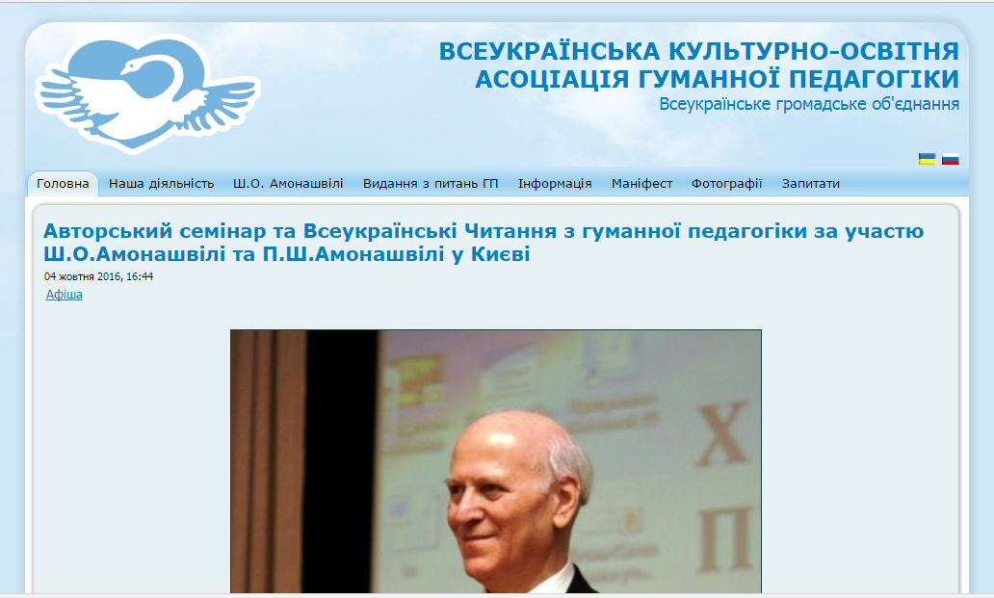
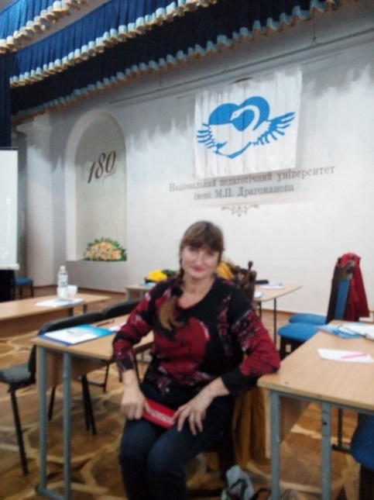
Всеукраїнська Асоціація Гуманної Педагогіки створена з метою широкого розповсюдження ідей гуманної педагогіки.
Гуманна педагогіка - це відкрита авторська педагогічна майстерня видатного педагога сучасності Шалви Олександровича Амонашвілі.
Корисно творчим педагогам, вдумливим батькам, лікарям-педиатрам, студентам педагогічних вузів, представникам суспільних організацій, об’єднаних ідеями гуманізації навчального середовища.
Мета, принципи, методи глибинних основ гуманної педагогіки, як в класичному, так і в сучасному аспектах, познайомитися з досвідом і розробками активних учасників в Україні і інших країнах і стати одним из них.

Slide 6
25 років тому група вчителів-новаторів проголосила маніфест
«Педагогіка співробітництва», в якому розглядались різні аспекти педагогіки співробітництва:
«Демократизація особистості»
«Методика оновлення»
«Увійдемо до нової школи»
Ідеї педагогіки співробітництва прийняли сотні вчителів, творча праця яких,
оновила освітню практику, повела вперед наукову свідомість.
Принцип співробітництва став надбанням педагогічної теорії.
Зміни у світі викликають глибоку тривогу та стурбованість за долю дітей,
за долю руху людства шляхом сходження, за збереження життя на планеті Земля.
Виникає необхідність прийняття класичних педагогічних цінностей із їхніми
основоположними поняттями духовності та гуманності, любові й добра, миру і блага.
Тільки через зміну педагогічної свідомості можна подолати авторитаризм із його наслідками
бездуховності, аморальності в сучасному суспільстві.

Slide 7
Президент Міжнародного Центру гуманної педагогіки –
Шалва Олександрович Амонашвілі
17 липня 2011 року проголошено «Маніфест гуманної педагогіки»
Кожна дитина:
виховувалась Людиною Благородною та Великодушною,
оволодівала знаннями, що розширюють її свідомість і ведуть
до творчості та творення блага,
вчилась виражати , берегти, та стверджувати в житті свою вільну волю,
Любити Батьківщину, цінувала та бережно ставилась
до багатовікової культури свого народу і людства.

Slide 8
Педагогічне сузір’я слів
Ключові тези
Інерційний авторитаризм освіти
Молодь відводиться від пошуку сенсу життя
Перемогти себе
Що не від любові до дітей , то від лукавого
Нам тільки здається , що сили, з якими ми зіштовхуємось, нездоланні
Дитина є союзом Неба і Землі, Духу і Матерії
Чаша Педагогічної Мудрості
Педагогіка для дітей Світла
Духовність, гуманність і гуманна педагогіка
Що від нас залежить
На що спрямовувати нашу творчу енергію
Між гуманною педагогікою та авторитарною педагогікою немає золотої середини

Slide 9
Література
Маніфест гуманної педагогіки.
2014 р. м. Хмельницьк.
Кодекс честі та служіння учителя.
2014 р. м. Хмельницьк.
Ш.О. Амонашвілі. «Поспішайте , діти, будемо вчитися літати!»
2010 р. м. Хмельницьк.
Шалва Амонашвілі. «Істина школи».
2007 р. м. Хмельницький.

Slide 10
«Якщо люди самі не вміють літати,
нехай навчать літати своїх дітей.
Притому, літати високо, стрімко, далеко, красиво.
І настане строк , коли діти розкриють крила і злетять.
Нехай дорослі просто
попрямують за дітьми,
щоб уберегти їх від падіння.
І тоді помітять, що, виявляється,
вони теж летять… »
Ш. Амонашвілі.

